Slide 1
Цифровая трансформация Библиотеки Банка России
Москва, БЕН РАН
30 октября 2025 г.

Slide 2

Библиотека Банка России
Информационно-библиотечная деятельность на протяжении более 110 лет
Одна из крупнейших специализированных библиотек по финансово-экономической тематике
Общий фонд более 370 тысяч изданий
  Включая свыше 7000 редких и ценных экземпляров
  Преимущественное комплектование электронными изданиями
Представленность в каждом субъекте Российской Федерации

Slide 3

Цифровая трансформация
Изменение текущих бизнес процессов и поведения пользователей, основанное на внедрении передовых цифровых технологий
Направлена на повышение эффективности и адаптацию к изменениям
Включает изменения в корпоративной культуре и организационной структуре

Slide 4
Сводный каталог
85 каталогов объединены в сводный каталог
Библиотека ЦА методологический контроль
Заказ из любого региона
Более 2700 заказов по внутреннему МБА в год
На МБА 35% выдач
2/3 заказов по МБА в ТУ без участия Библиотеки ЦА
Анадырь
Мурманск
Калининград
Псков
Санкт-Петербург
Петрозаводск
Великий Новгород
Архангельск
Смоленск
Тверь
Вологда
Брянск
Калуга
Москва
Ярославль
Кострома
Сыктывкар
Орел
Тула
Владимир
Иваново
Херсон
Курск
Рязань
Н.Новгород
Магадан
Белгород
Липецк
Тамбов
Киров
Петропавловск-
Камчатский
Севастополь
Мелитополь
Воронеж
Саранск
Йошкар-Ола
Симферополь
Донецк
Луганск
Пенза
Чебоксары
Ижевск
Казань
Пермь
Якутск
Ростов-на-Дону
Саратов
Ульяновск
Краснодар
Волгоград
Самара
Уфа
Екатеринбург
Майкоп
Ставрополь
Челябинск
Черкесск
Элиста
Оренбург
Курган
Тюмень
Нальчик
Астрахань
Владикавказ
Магас
Грозный
Омск
Томск
Махачкала
Новосибирск
Кемерово
Барнаул
Красноярск
Хабаровск
Южно-Сахалинск
Горно-Алтайск
Абакан
Благовещенск
Биробиджан
Кызыл
Иркутск
Улан-Удэ
Чита
Библиотека ЦА
46 структурных подразделений
Библиотеки ТУ
85 территориальных подразделения (в среднем 0,22 ПШЕ)
Более 2 000 новых книг за год
24 тысячи читателей в территориальных подразделениях
Владивосток

Slide 5




Каталог внутренних обзоров
Платформа для размещения внутренних обзоров
59 видов обзоров от 15 подразделений
Подразделения самостоятельно размещают обзоры
  Отправка на Библиопортал
  Автоматическая каталогизация
  Автоматическая рассылка
За продвижение отвечают сами подразделения
Библиотека – каталогизация, сохранность, доступ
За год размещено 1640 обзоров

Slide 6
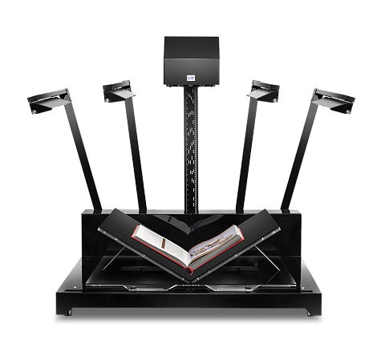
Цифровизация
Свыше 8 тысяч изданий поступают в электронном виде ежегодно
Электронная доставка документов (162 ЭДД объемом 1937 страниц)
Более 300 изданий (96 тысяч страниц) оцифровываются
Использование ресурсов:
  Собственные сканирующие мощности
  Смежные подразделения
  Сторонние организации
План по оцифровке учитывает:
  Ветхость
  Правовые аспекты
  Тематику изданий (планируемое использование)

Slide 7

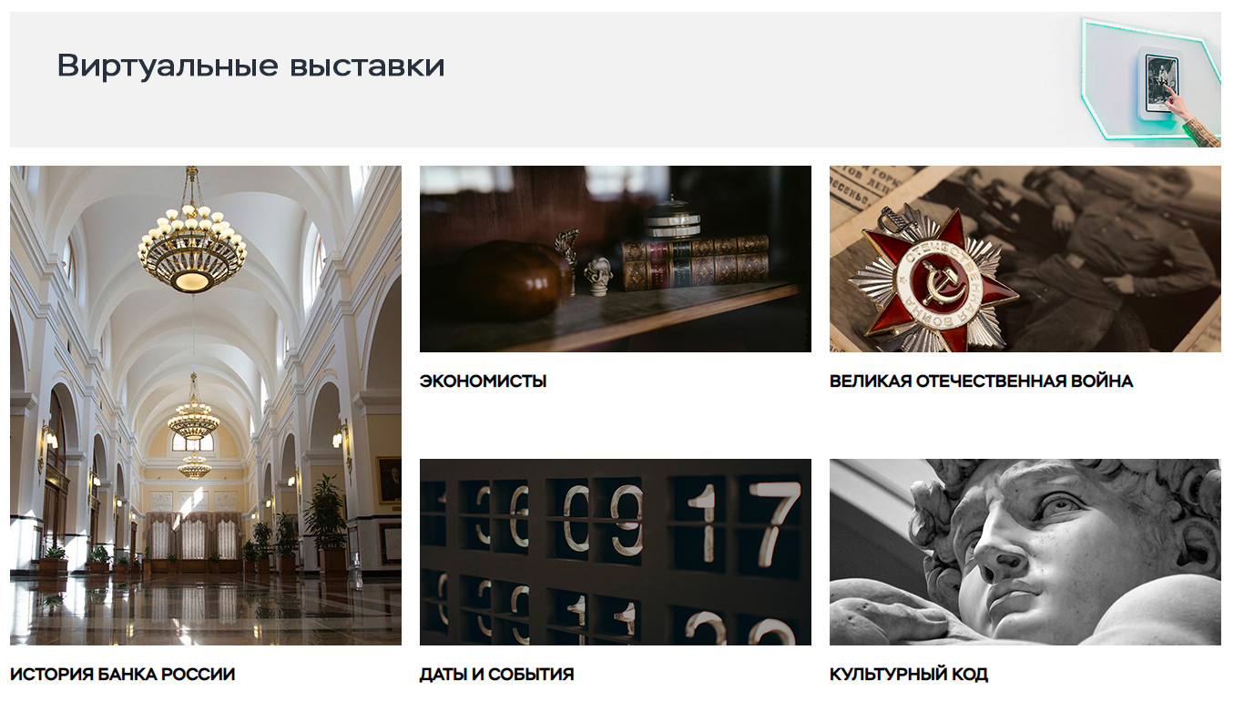
Создание цифровых продуктов
Формирование тематических коллекций
Виртуальные выставки посвященные событиям
Взаимодействие с региональными подразделениями для совместных проектов
Виртуальный музей книги «Деньги. Кредит. Банки»
Интеграция с offline-выставкой в проекте совместно с Департаментом Полевых учреждений (2200 пользователей)

Slide 8
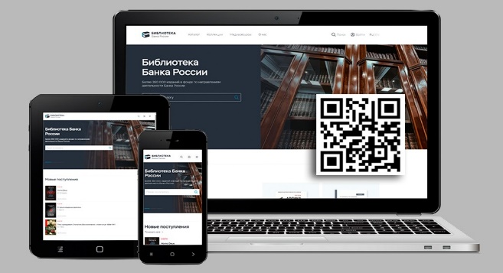
Сайт Библиотеки в сети интернет
Внешние пользователи (158 тысяч с начала года) возможность познакомиться
с Библиотекой Банка России:
  Каталог
  Виртуальные выставки
  Коллекции
  Музей книги
Для сотрудников (более 2000 активных пользователей) синхронизация
с внутренними данными и дополнительные сервисы:
  Соблюдение требований ИБ по организации доступа в Интернет
  Возможность сотрудников эффективно работать дистанционно

Slide 9
Автоматизация комплектования
Автоматический анализ источников комплектования
Обработка поступающих записей из Российской книжной палаты
Формирование тематических подборок
Привлечение экспертов из профильных подразделений для оценки
Сокращение времени на закупку и повышение ее эффективности
Данные от издательств
Записи из РКП
Обработка данных
Загрузка в Комплектатор
Тематические подборки
Оценка экспертами
Организация закупки

Slide 10

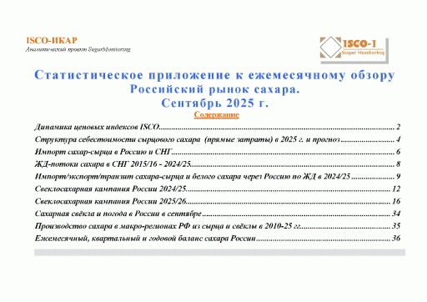
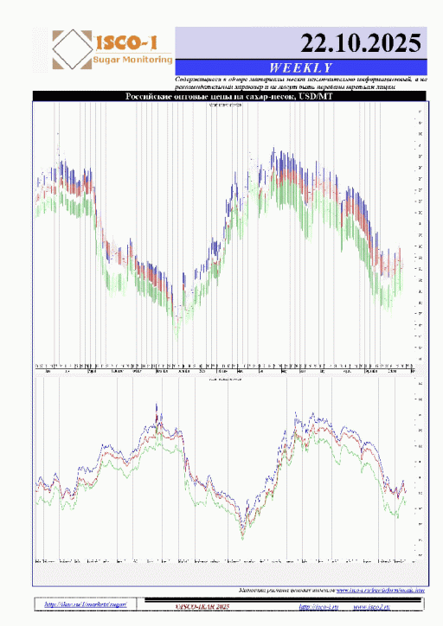
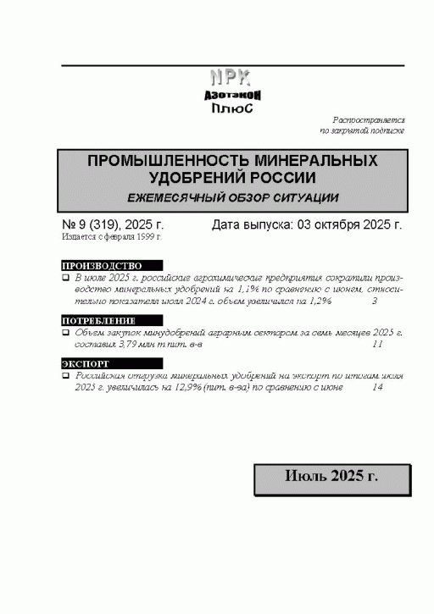
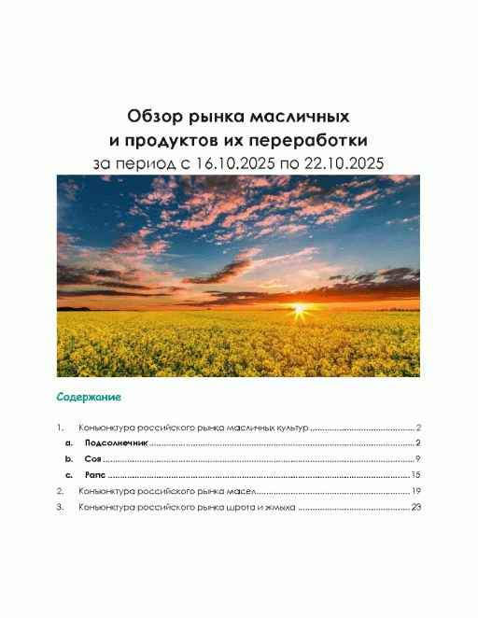
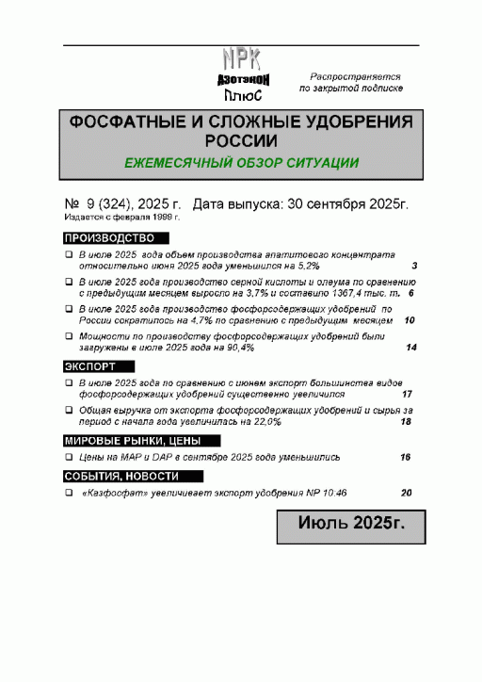


Обработка новых типов данных
Сбор структурированной информации в рамках Библиотеки
Поступление 17 обзоров с аналитическими данными
Формат xls и pdf
Формирование отдельного раздела
Механизм выгрузки временных рядов
Разработка системы для анализа данных

Slide 11
Аналитика данных
Любые действия в информационных системах оставляют цифровой след
Библиотека Банка России состоит из двух ИТ систем и обеспечивает доступ к многим внешним информационным ресурсам
Создание общих метрик и правил сбора аналитики
Объединение данных в единую систему
Разработка модели принятия решений по организации информационно-библиотечной деятельности на основе поведения пользователей

Slide 12
ИИ каталогизация
Работа во внутренней сети (Qwen 2.5)
Анализ поступающих журналов
Разделение на статьи и содержание
Составление сводной записи
Составление записей на каждую статью, выделение рубрик, аннотаций и ключевых слов
База данных для формирования подборок по запросам пользователей

Slide 13

СПАСИБО ЗА ВНИМАНИЕ!
Корягин Борис Сергеевич
Заместитель начальника отдела
Информационно-библиографический отдел
KoryaginBS@cbr.ru
Тел.: +7 (495) 771-99-99, ВТС: 1-57-98

